Slide 1

Языки и методы программирования

Slide 2

unecon.ru
02-22
Курсовая работа
Реализация агентно-ориентированных моделей
на языке Python
БАКАЛАВРИАТ
Факультет информатики и прикладной математики
Кафедра прикладной математики и экономико-математических методов
Направление подготовки: 01.03.02 Группа: ПМ – 1801
Студенты: Кирилл Захаров, Даниил Соболев
Лектор: ст. преподаватель, Д.Ю. Федоров

Slide 3

Цель и задачи
unecon.ru
03-22
Цель
Реализовать непрерывную стохастическую
модель Шеллинга, модифицировать ее,
применить относительно социальных сетей
и показать возможности моделирования
социальных процессов на языке Python.
Задачи
Реализовать дискретную модель Шеллинга;
Реализовать непрерывную модель Шеллинга;
Провести анализ поведения людей
в социальных сетях;
Произвести подбор параметров;
Модифицировать непрерывную
модель Шеллинга;
Сделать выводы, какие параметры
влияют больше всего.

Slide 4

Актуальность АОМ
unecon.ru
04-22
Легко справляется со сложной организацией
исследуемого объекта;
Эмерджентность;
АОМ позволяет смоделировать систему,
максимально приближенную к реальности;
Не нужны сложные формулы;
Не нужны знания о глобальных зависимостях системы;
Легко манипулировать с числом агентов
и их параметрами.

Slide 5
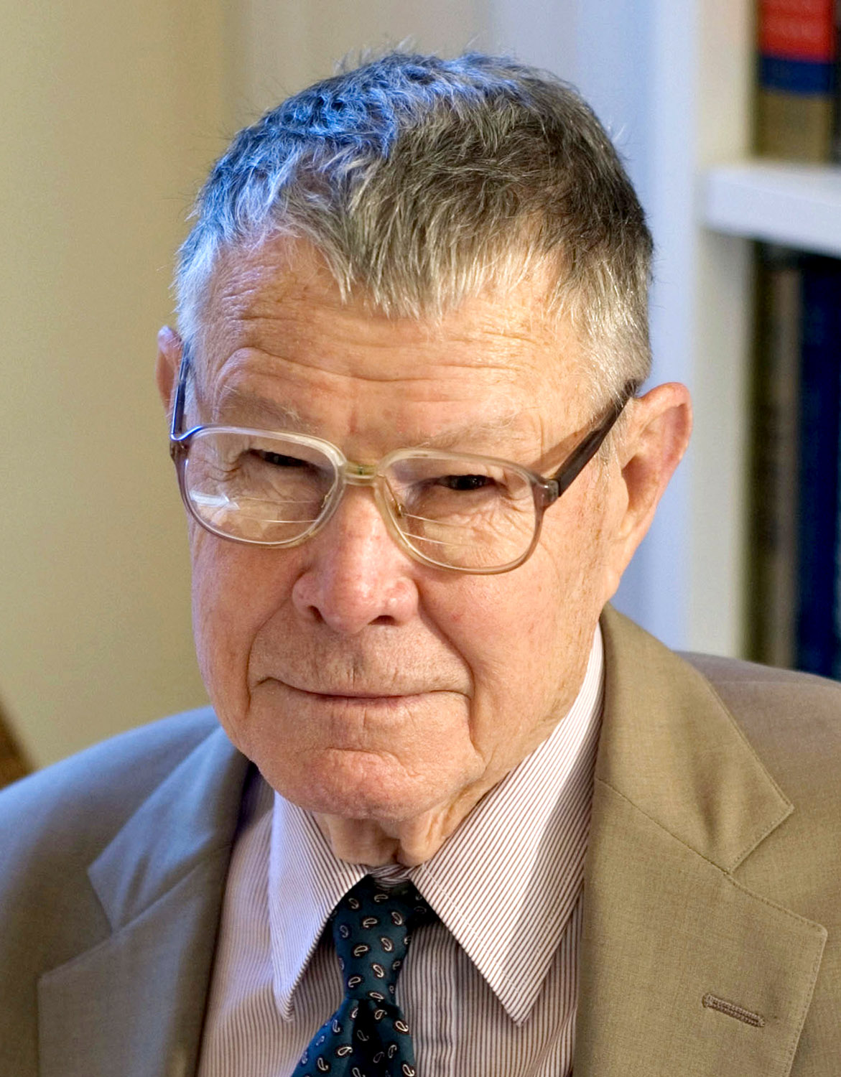
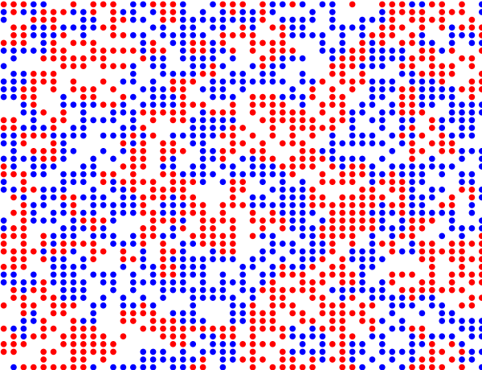
Модель Шеллинга
unecon.ru
05-22
Т.К. Шеллинг
(1921-2016)
1969 г.

Slide 6
Модель Шеллинга
unecon.ru
06-22
Перед нами поле, разбитое на N x N клеток;
Каждая клетка либо пуста, либо занята агентом с определенным цветом кожи;
Если у агента отношение числа соседей с его цветом кожи к числу всех соседей меньше некоторого порога, то агент переезжает на любую пустую клетку;
В результате действия таких простых правил образуется тотальная сегрегация.

Slide 7
Дискретная модель Шеллинга
unecon.ru
07-22
Создание целочисленных координат
Определение счастья агента
Перемещение по среде
Создание агентов
Момент остановки

Slide 8
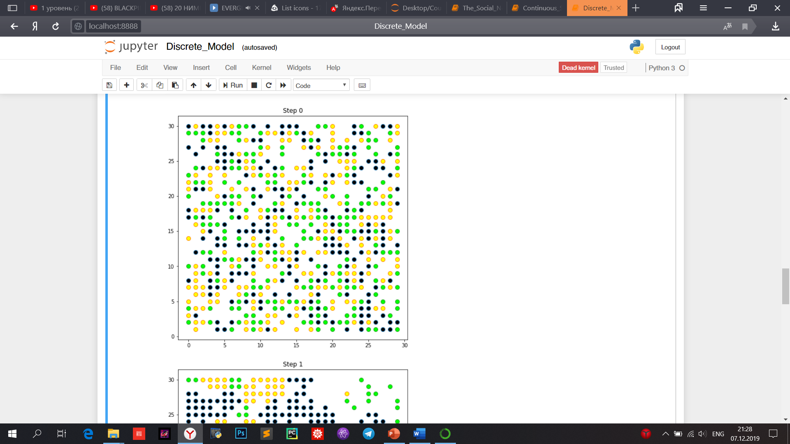
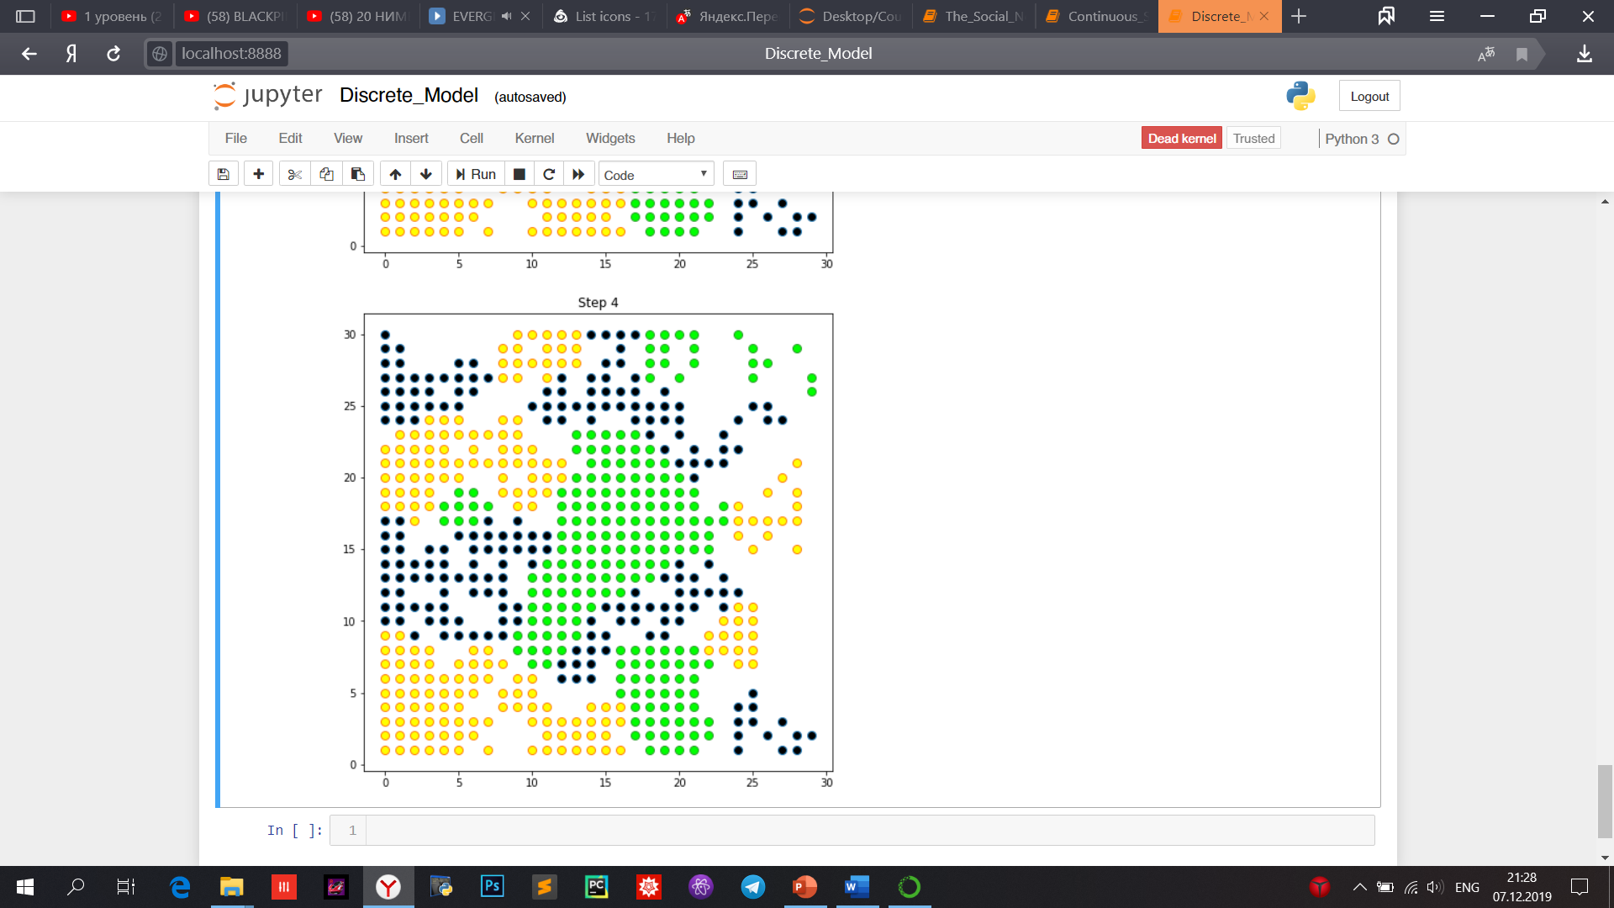
Дискретная модель Шеллинга
unecon.ru
08-22
Начальное распределение
агентов
Финальная сегрегация

Slide 9

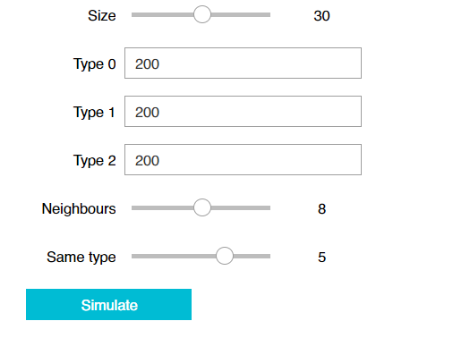
Интерфейс
unecon.ru
09-22
Size – размер среды;
Type 0, 1, 2 – типы агентов;
Neighbours – число просматриваемых в округе соседей;
Same type – число требуемых одинаковых агентов в округе.

Slide 10

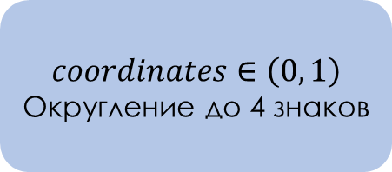
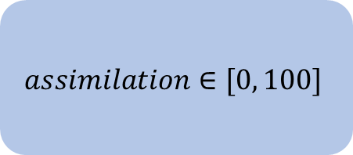
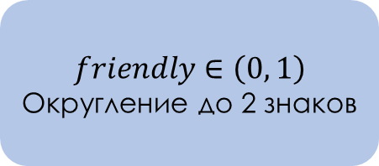
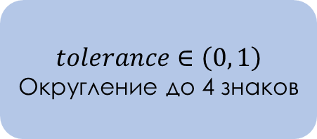
Непрерывная модель Шеллинга
unecon.ru
10-22
Параметры
$$coordinates∈\left(0, 1\right)$$
Округление до 4 знаков
$$friendly∈\left(0, 1\right)$$
Округление до 2 знаков
$$assimilation∈[0, 100]$$
$$tolerance∈\left(0, 1\right)$$
Округление до 4 знаков
Тип агента (3 типа)

Slide 11
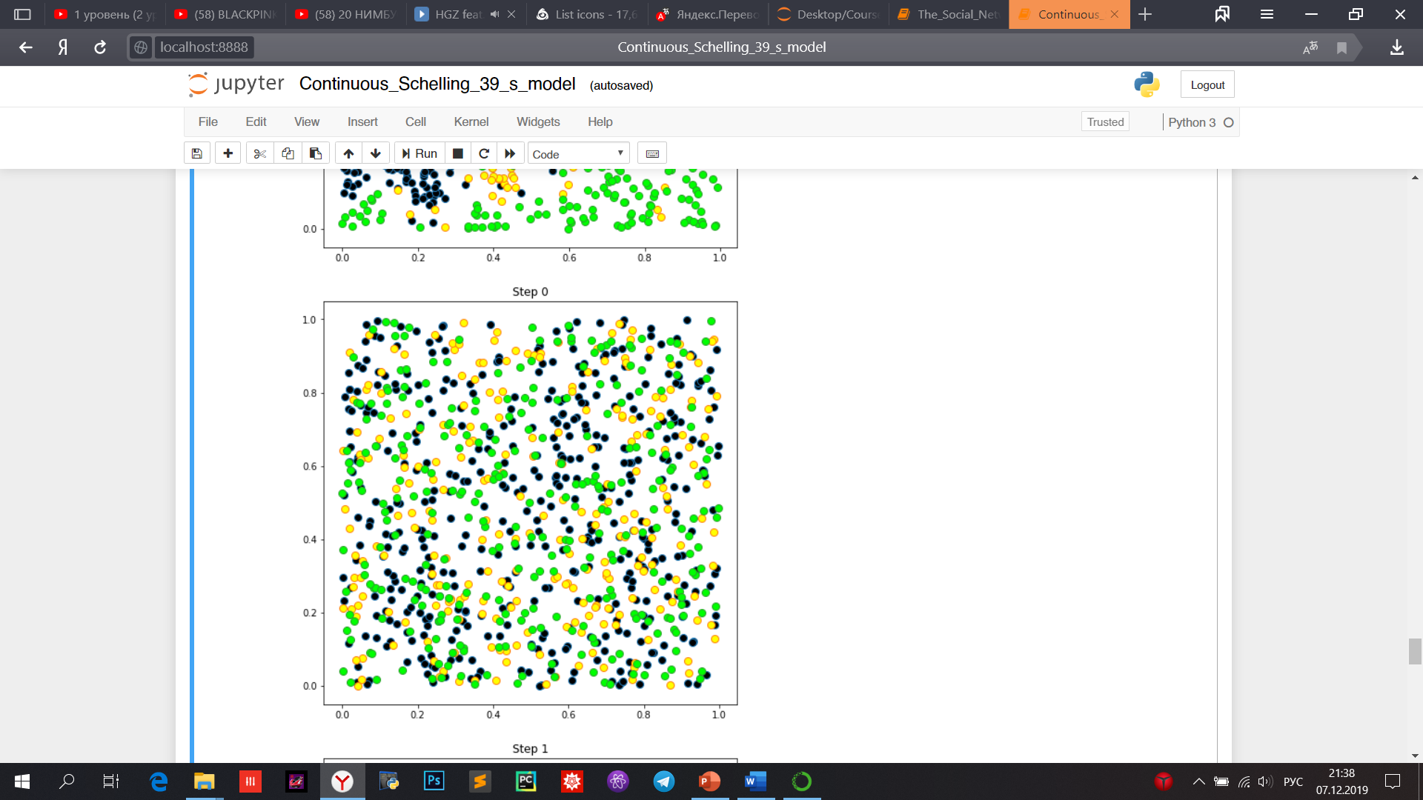
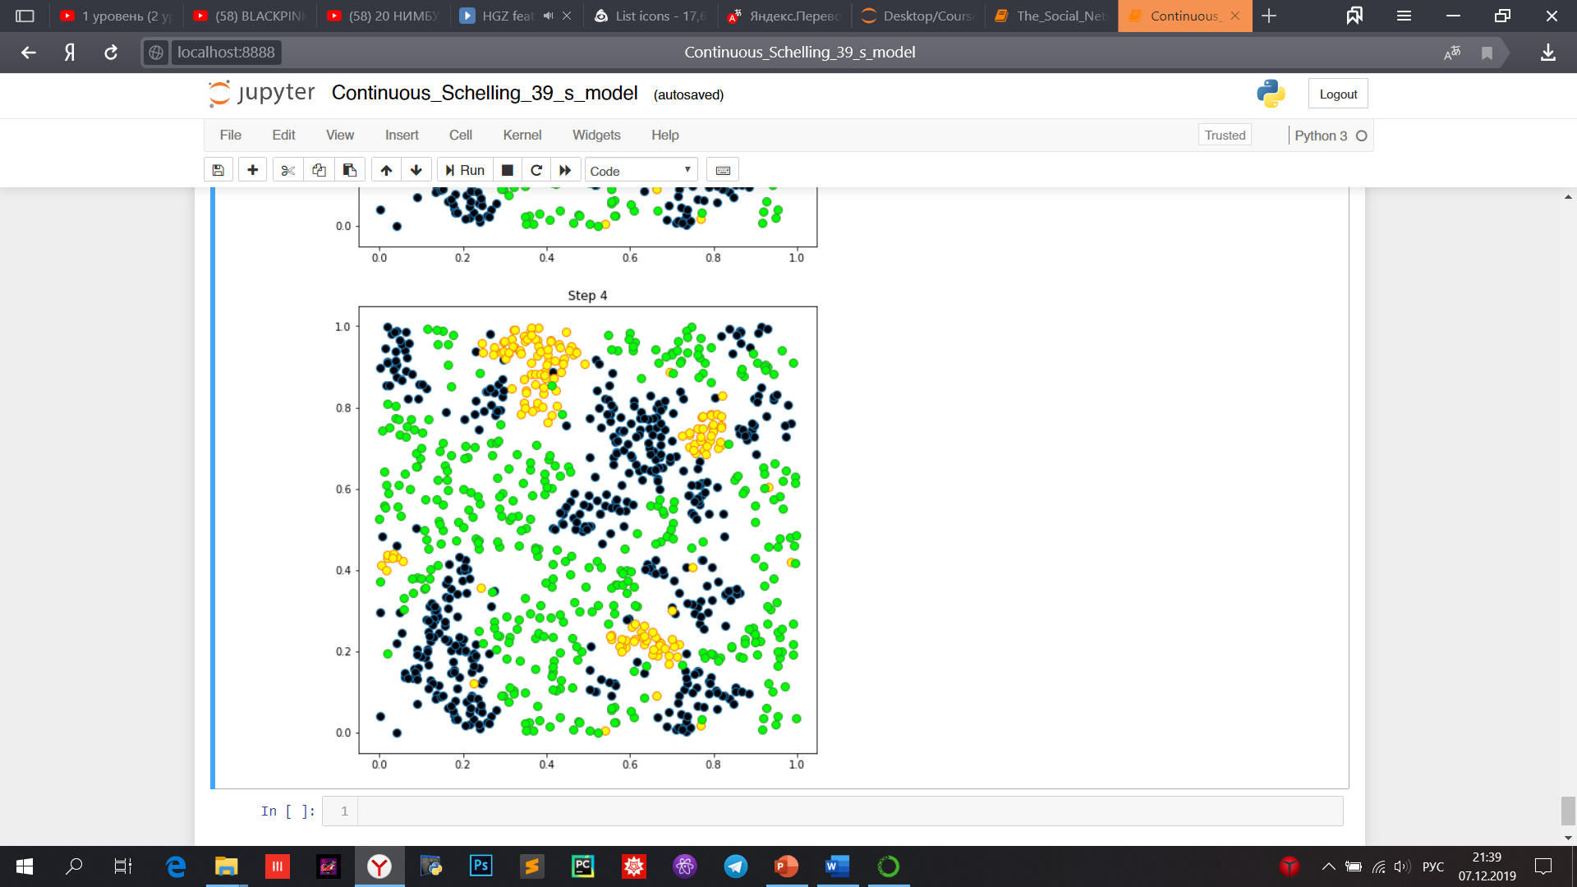
Непрерывная модель Шеллинга
unecon.ru
11-22
Начальное распределение
агентов
Финальная сегрегация

Slide 12
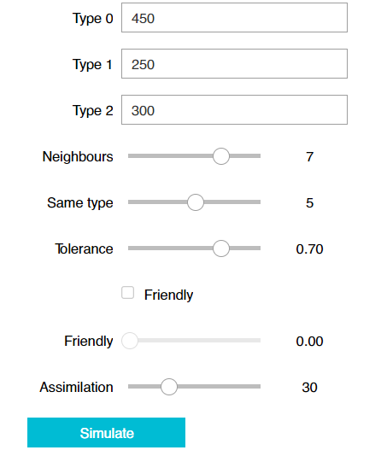
Интерфейс
unecon.ru
12-22
Type 0, 1, 2 – типы агентов;
Neighbours – число просматриваемых в округе соседей;
Same type – число требуемых одинаковых агентов в округе;
Tolerance – порог толерантности;
Friendly – порог дружелюбности;
Assimilation – процент способности к ассимиляции.

Slide 13


Непрерывная модифицированная
модель Шеллинга
для социальных сетей
unecon.ru
13-22
Параметры
Тип агента;
Толерантность;
Дружелюбность;
Безопасность;
Популярность;
Коммуникабельность;
Предпочтения;
Доступ к интернету;
Желание общаться;
Специальные точки.

Slide 14
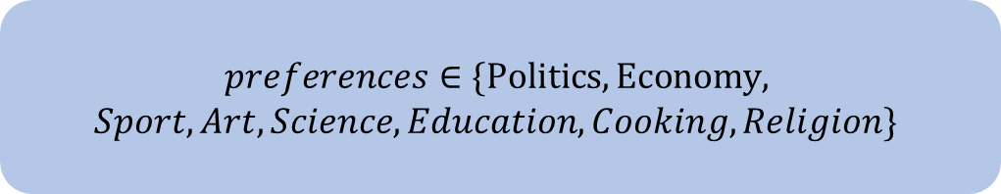
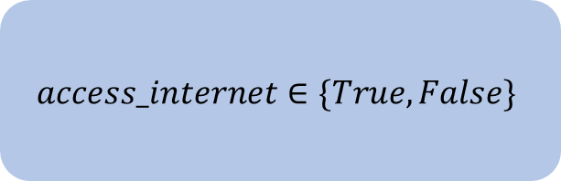
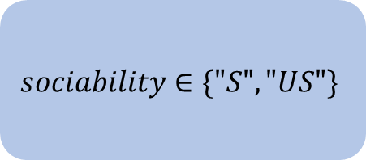
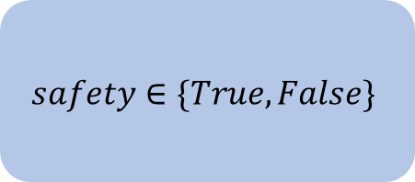
Непрерывная модель Шеллинга
для социальных сетей
unecon.ru
14-22
Параметры
$$safety∈\{True, False\}$$
$$sociability∈\{"S", "US"\}$$
$$preferences∈\{\text{Politics},\text{Economy},$$
$$Sport,Art,Science,Education,Cooking,Religion\}$$
$$access_internet∈\{True, False\}$$

Slide 15
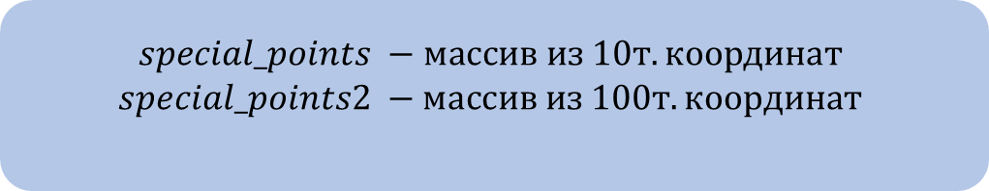
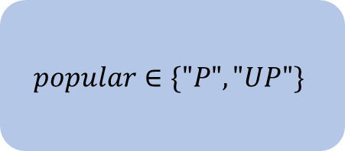
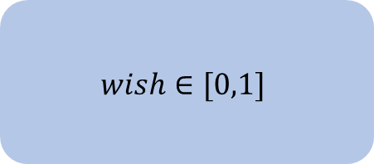
Непрерывная модель Шеллинга
для социальных сетей
unecon.ru
15-22
Параметры
$$wish∈[0,1]$$
$$popular∈\{"P", "UP"\}$$
$$special_points −массив из 10т. координат$$
$$special_points2 −массив из 100т. координат$$

Slide 16
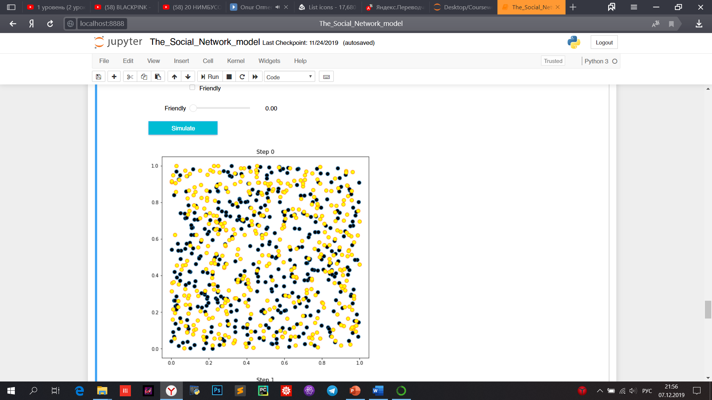
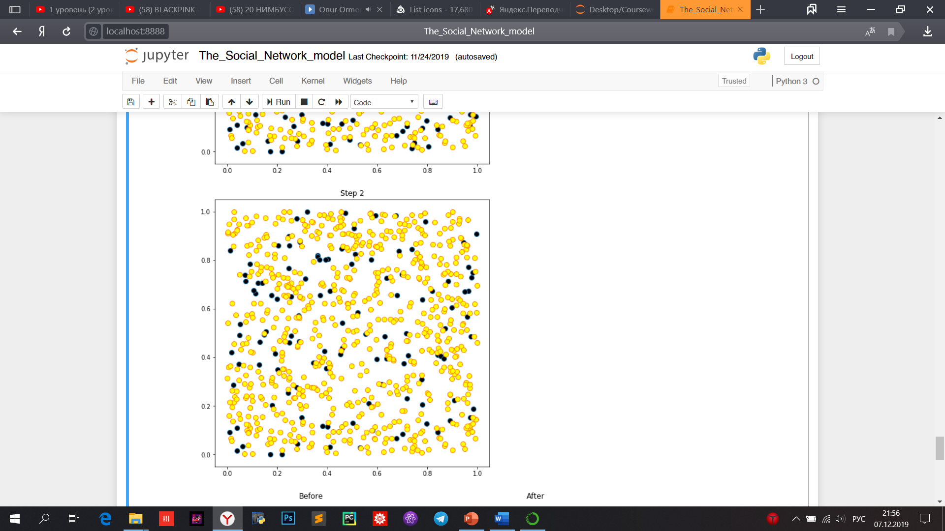
Непрерывная модель Шеллинга
для социальных сетей
unecon.ru
16-22
Начальное распределение
агентов в социальных сетях
Финальная информированность

Slide 17
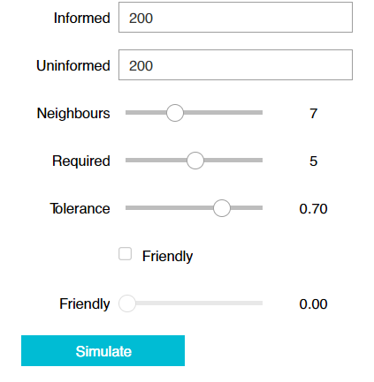
Интерфейс
unecon.ru
17-22
Informed, Uninformed – типы агентов;
Neighbours – число просматриваемых в округе соседей;
Required– число требуемых одинаковых агентов в округе;
Tolerance – порог толерантности;
Friendly – порог дружелюбности;

Slide 18
Результаты
unecon.ru
18-22
При старте агентов 50 на 50 добились информированности в 85.6 %

Slide 19
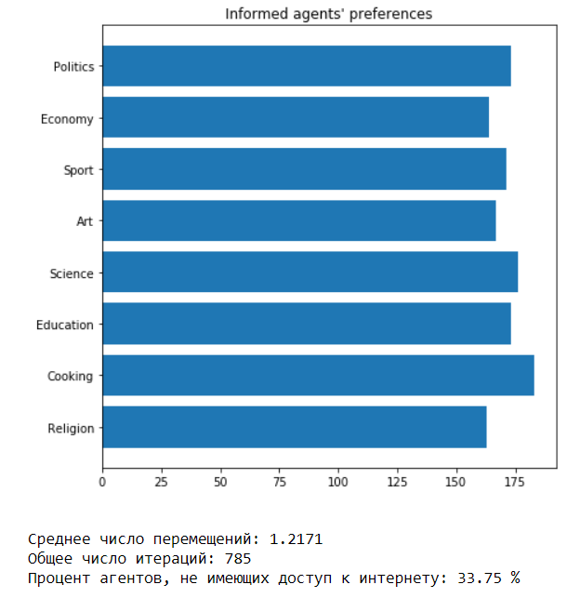
Результаты
unecon.ru
19-22

Slide 20
Недостатки и перспективы
unecon.ru
20-22
-
Небольшое число параметров
Сложно применить на практике
Медленно работает при большом числе агентов
+
Легко добавлять новые параметры
Возможность интерпретации на другие задачи

Slide 21
Заключение
unecon.ru
21-22
По итогу проведенной работы нами были выполнены следующие задачи:
Модифицировали непрерывную модель в контексте социальных сетей
Реализовали дискретную и непрерывную модель Шеллинга
Подобрали 10 параметров для описания поведения агентов в социальных сетях

Slide 22

Санкт-Петербургский государственный экономический университет
Факультет информатики и прикладной математики
Кафедра прикладной математики и экономико-математических методов
Спасибо за внимание!
191023, Санкт-Петербург, наб. канала Грибоедова, 30/32, аудитория 2031 Тел.: +7(812) 458-97-30, местн. 3231
E-mail: fipm@unecon.ru, https://unecon.ru/fakultety/fakultet-informatiki-i-prikladnoy-matematiki

